Slide 1
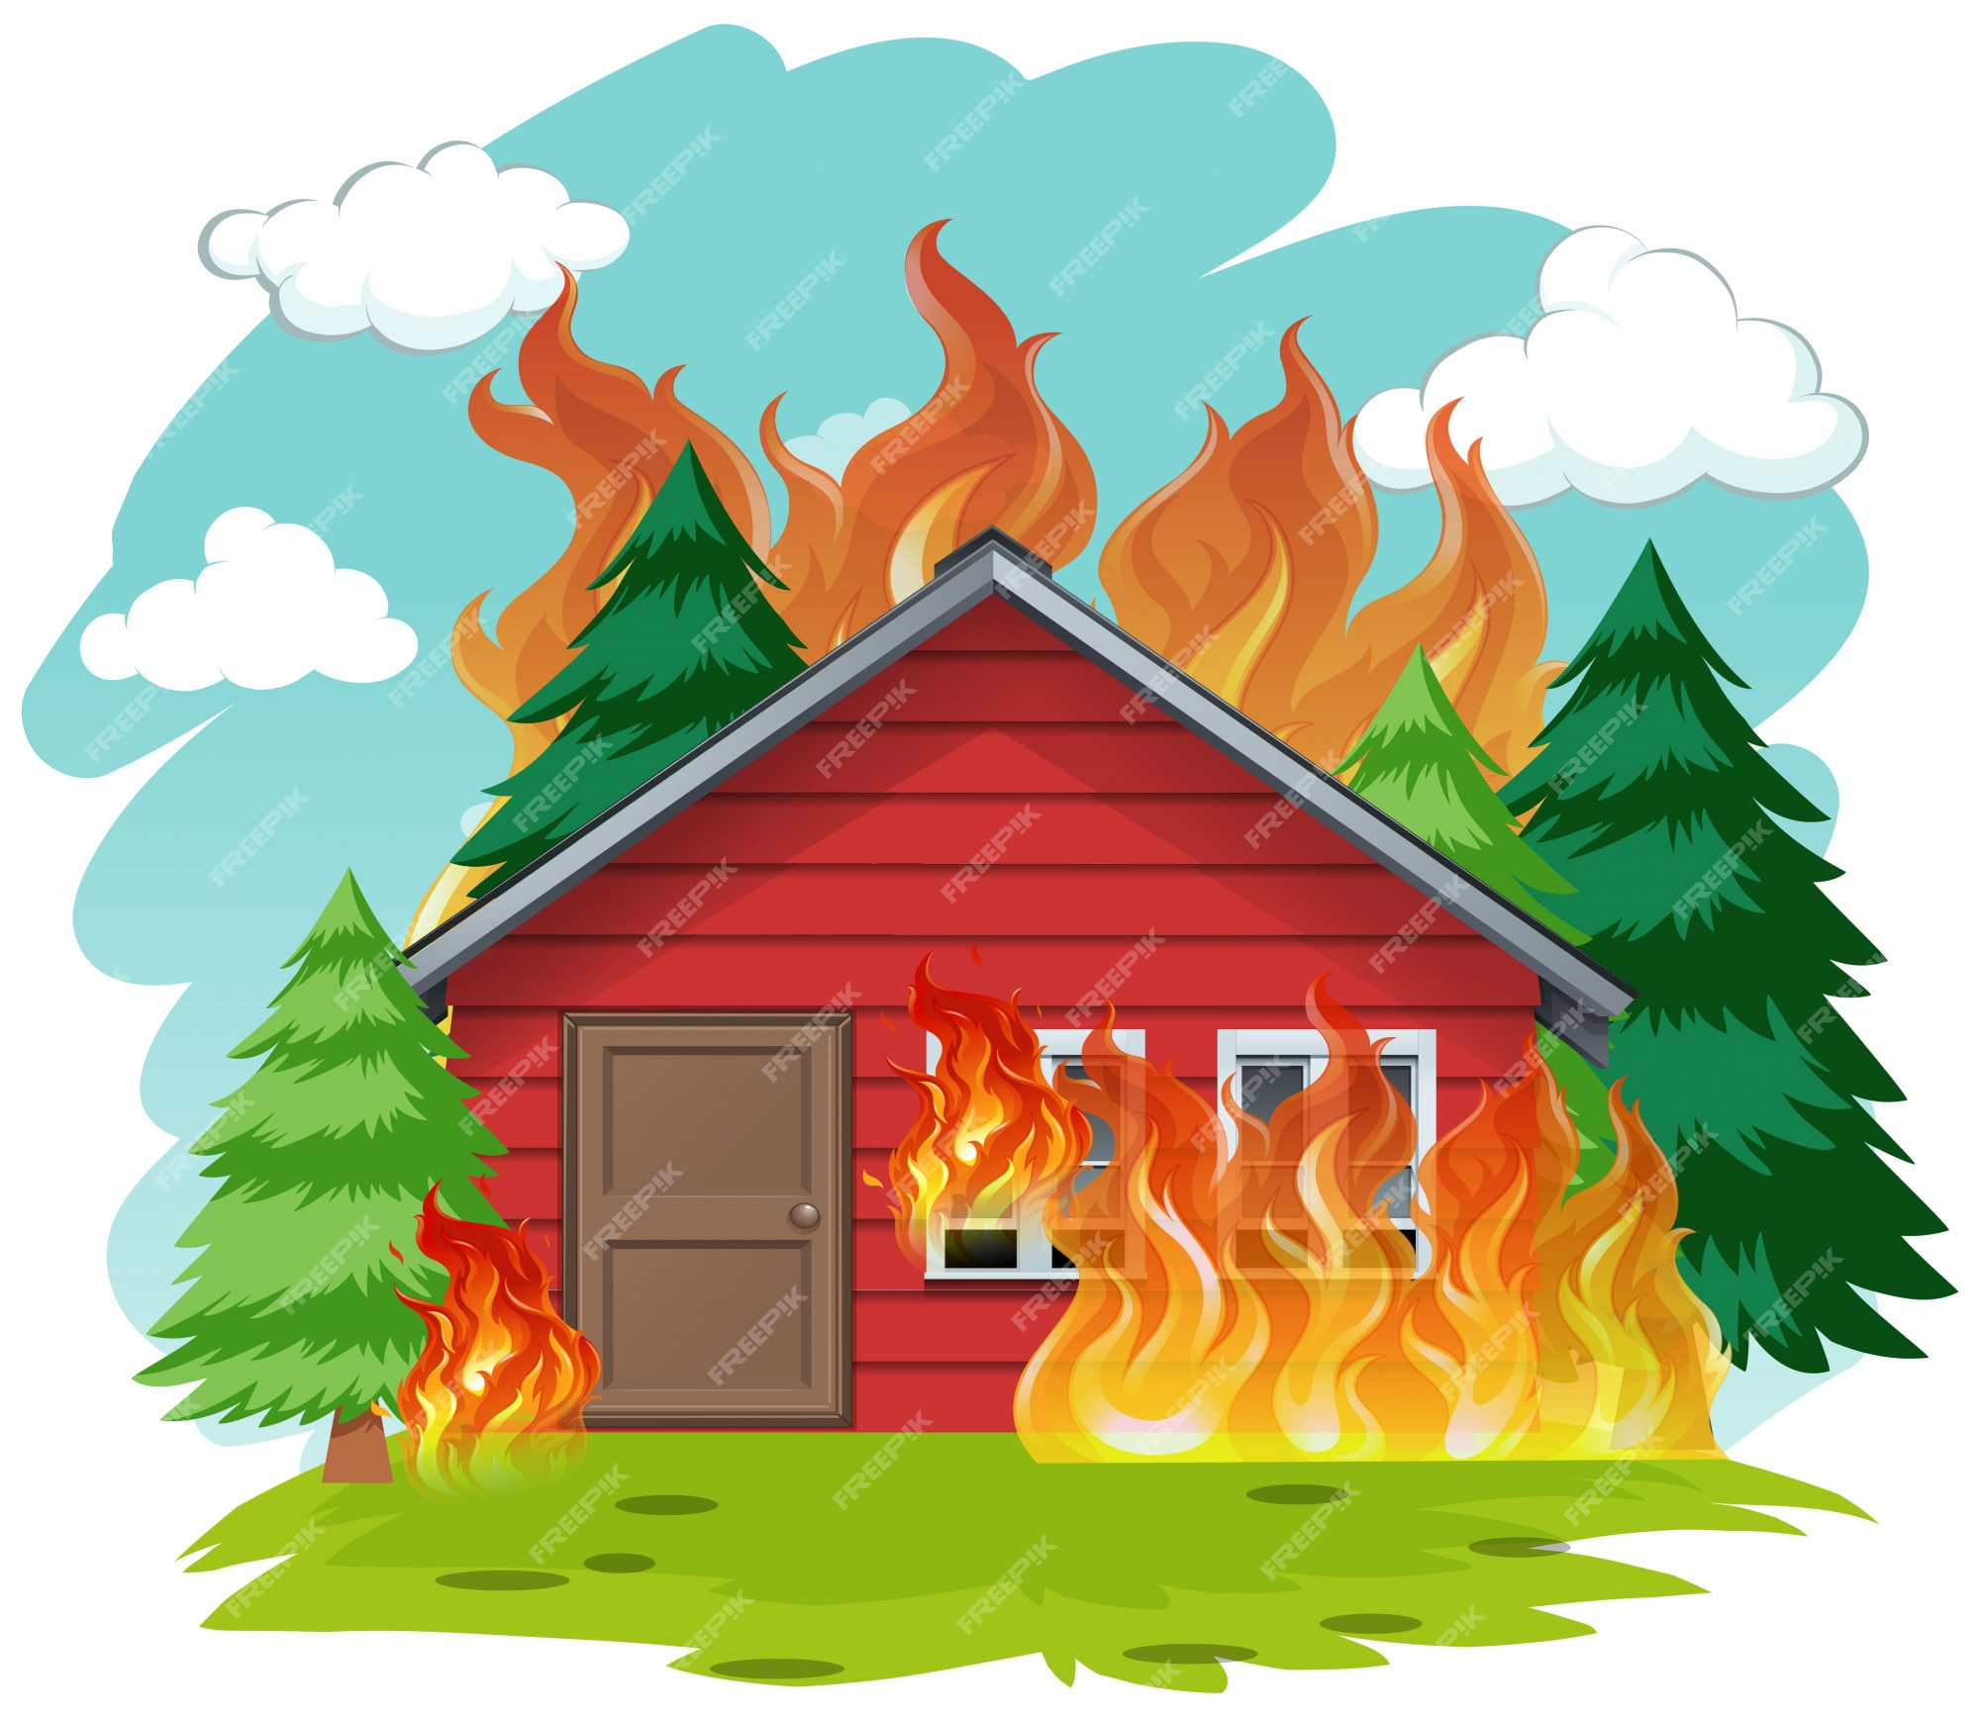

Slide 3
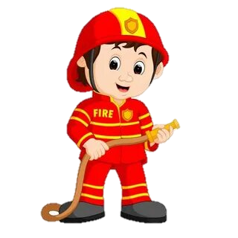

Slide 4
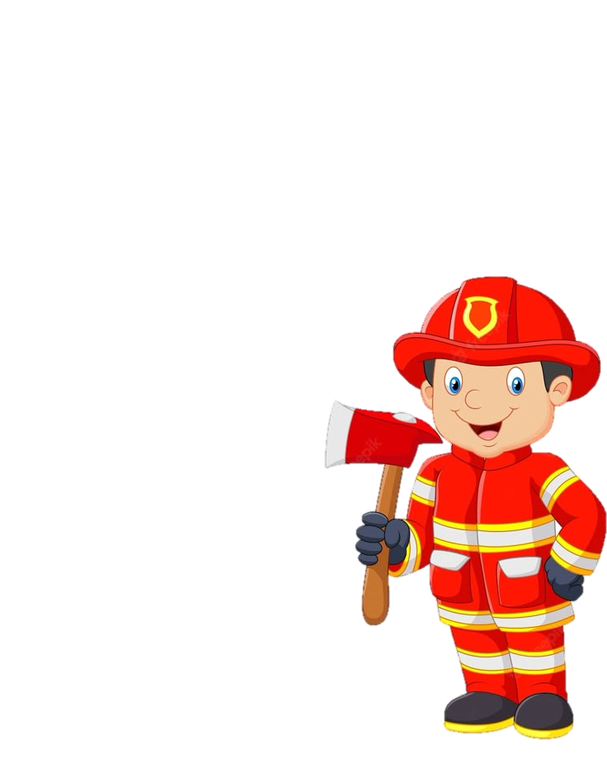
Я – пожарный!

Slide 5
И у меня обязательно должны быть:
шлем

Slide 6
топор

Slide 7
сапоги

Slide 8
перчатки

Slide 9
Пожарный рукав

Slide 10
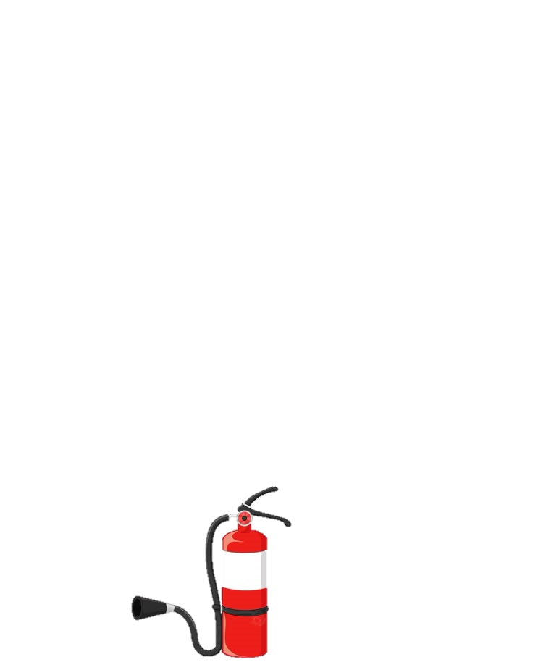
огнетушитель

Slide 11
И, конечно, спецодежда!

Slide 12
Не играй со спичками!

Slide 13
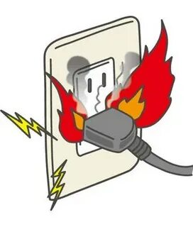
Без взрослых не включай электроприборы!

Slide 14
Не зажигай газовую плиту,
не суши над ней одежду!

Slide 15
Не поджигай тополиный пух и траву!

Slide 16
